Slide 1
Autosegmental-metrische Intonationsanalyse
Peters, J. (2014). Intonation. Heidelberg: Winter. (S. 25-32)
Bistra Andreeva
Proseminar Prosodie
WS2024/2025
andreeva@lst.uni-saarland.de
http://www.coli.uni-saarland.de/~andreeva/

Slide 2
Zwei Arten von Ton-Sequenzmodelle
Typ 1: basiert auf Intonations- konturen
Typ 2: Basiert auf Tonhöhen- ebenen
a
t
r
g
e
t
H
a
Britische Schule
t
r
L
g
e
t
Amerikanische Schule

Slide 3
Tonsequenzmodell

Slide 4
AM-Phonologie
Leben 1973, Liberman 1975, Goldsmith 1976, Pierrehumbert 1980, Beckman & Pierrehumbert 1986
Anfänge: Beschreibung der afrikanischen Tonsprachen

Slide 5
Analyse lexikalischer Töne in afrikanischen Tonsprachen (Goldsmith, 1976; Leben, 1975): Dekomponierung von Intonationskonturen in Ton-Sequenzen
Trager, G. L. and Smith, H. L. (1951). An outline of English structure. Norman, OK: Battenburg Press.
Pierrehumbert (1980): The phonetics and phonology of english intonation, Doctoral diss. MIT
Ton-Darstellung in Margi (Ost- und N.E. Nigeria)
+Suffix
Ton-Ebene
H
L
H
L
H
L
H
L
Assoziation
+
c e d e
a r i
c e d e
r i
Segment-Ebene
Affe der der Affe

Slide 6
AM-Phonologie
Beschreibung der Intonationskonturen als Abfolge von hohen und tiefen Zielpunkte und den Transitionen zwischen diesen Zielpunkten
nicht-linear
autosegmental - mehrere unabhängige Ebenen mit eigenständigen Elementen (= „Autosegmente“), z.B. Tonebene, Lautebene
metrisch - Töne werden mit metrisch organisierten Einheiten wie Silben oder IP assoziiert

Slide 7
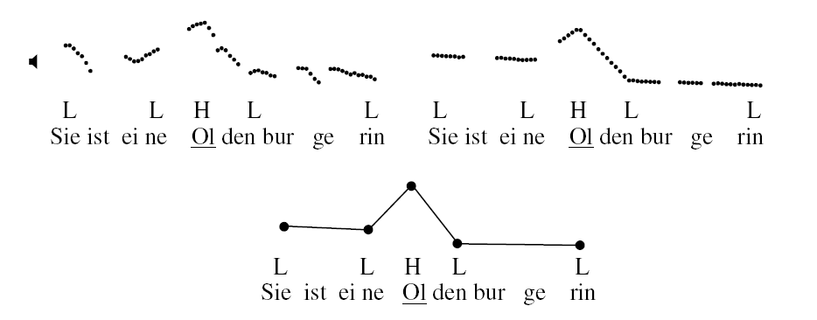
Töne die relativ zu ihren benachbarten Tönen hoch oder tief sind und hohe oder tiefe Ziel-punkte spezifizieren.
L (low)
H (high)
oiginal
resynthetisiert
stilisiert

Slide 8
In den Intonationssprachen ist der Tonhöhen-verlauf einer Äußerung tonal unterspezifiziert.
Die Unterspezifikation erleichtert die Unter-scheidung zwischen funktional relevanter und funktional irrelevanter Information.

Slide 9
In den Intonationssprachen ist der Tonhöhen-verlauf einer Äußerung tonal unterspezifiziert.

Slide 10
Phrasierung und tonale Struktur

Slide 11
Intonationsphrase (intonational phrase, IP) – ein Abschnitt, der eine eigene Intonationskontur trägt.
Keine Eins-zu-eins-Beziehung zwischen einer syntaktischen Phrase und einer IP.

Slide 12
Äußerungsphrase (utterance phrase, UP)
Prosodische Paragraphen (prosodic paragraph, PPa)
Intonationsphrase (intonational phrase, IP)
Intermediäre Phrasen (intermediate phrase, ip)

Slide 13
Akzenttöne
Hervorhebung von Information
Assoziation von Tönen mit lexikalisch starken (stressed) Silben (markiert durch *)
mono- (z.B. L*) oder bitonal (z.B. L+H* bzw. LH*) [tritonale: LH*L -?]
Begleittöne (Leitton L+H*, Folgeton H*+L)
Nukleus = letzter Tonakzent (kein besonderer funktionaler Status)

Slide 14
Phrasenakzente
Beschreibung des Tonverlaufs zw. Nukleus u. Grenze (monotonal); markiert durch - (L-, H-)
oft mit postnuklearen Prominenzen assoziiert
Grenztöne
Phrasierungsfunktion
mit Grenzen von Intonationsphrasen assoziiert (nicht mit lex. starken Silben), markiert durch % (initial %L, %H; final L%, H%)

Slide 15
Tonausbreitung
Ein Ton spezifiziert mehr als einen phonetischen Zielpunk L
Zwei solche hohe oder tiefe Zielpunkte unterliegen nicht dem Deklinationstrend innerhalb einer IP

Slide 16
Downstep
Zwei hohe Töne spezifizieren zwei phonetische Zielpunke
mögliche Herabstufung des zweiten hohen Tonhöhenakzentes relativ zu einem vorangehenden H-Ton innerhalb einer IP
Gekennzeichnet mit ! !H*, !H*+L. L*+!H
Upstep
mögliche Heraufstufung des zweiten hohen Tonhöhenakzentes

Slide 17
nuklearer Akzent , nukleare Akzentsilbe
pränukleare Akzente
nukleare Kontur
pränukleare Kontur

